Slide 1

02

Slide 2


SAMARIA
O EVANGELHO E A MISSÃO URBANA

Slide 3

TEXTO-BASE
FILIPE FOI A UMA CIDADE DE SAMARIA E ALI ANUNCIAVA O CRISTO. (At 8:5)

Slide 4
INTRODUÇÃO
MISSÃO URBANA É A PARTICIPAÇÃO CONSCIENTE E CONTEXTUALIZADA DA IGREJA NA MISSÃO DE DEUS NAS CIDADES, ENVOLVENDO PROCLAMAÇÃO FIEL DO EVANGELHO, BUSCANDO TRANSFORMAÇÃO ESPIRITUAL, SOCIAL E CULTURAL DO AMBIENTE URBANO.

Slide 5

I – CONHECENDO A SITUAÇÃO DA CIDADE EM ATOS

Slide 6
SAMARIA
A REGIÃO POSSUÍA ALGUMAS CIDADES. A CAPITAL QUE NO SÉCULO I, PASSOU A SE CHAMAR SEBASTE. A CIDADE FOI UM IMPORTANTE CENTRO URBANO, COM BELA ARQUITETURA, FÓRUM E UM TEATRO. OUTRA CIDADE DE DESTAQUE ERA SIQUÉM. A EVANGELIZAÇÃO DE SAMARIA REPRESENTA UMA QUEBRA RADICAL DE BARREIRAS HISTÓRICAS, POIS A HOSTILIDADE ENTRE JUDEUS E SAMARITANOS TINHA RAÍZES ÉTNICAS, RELIGIOSAS E POLÍTICAS PROFUNDAS.

Slide 7
01. EM ATOS 8, LUCAS DESLOCA INTENCIONALMENTE O FOCO DE JERUSALÉM PARA SAMARIA. O QUE ISSO REVELA SOBRE A MISSÃO DE DEUS E SOBRE COMO O EVANGELHO CONFRONTA PRECONCEITOS ÉTNICOS, RELIGIOSOS E CULTURAIS?

Slide 8

II – ANALISANDO A MISSÃO NA CIDADE EM ATOS

Slide 9
1. O EVANGELISTA NA CIDADE

Slide 10
2. O EVANGELHO NA CIDADE

Slide 11
02. O QUE A ATITUDE DE FILIPE EM SAMARIA NOS ENSINA SOBRE O COMPROMISSO DO EVANGELISTA COM O EVANGELHO, ESPECIALMENTE EM CONTEXTOS MARCADOS PELO CULTO À PERSONALIDADE? PARA RESPONDER, LEIA AT 8:9-12 E O ITEM 1.
03. O QUE FELIPE PREGOU EM SAMARIA? NA MISSÃO URBANA, QUE CUIDADOS DEVEMOS TER PARA NÃO DILUIRMOS O EVANGELHO? BASEIE-SE NOS DOIS PRIMEIROS PARÁGRAFOS DO ITEM 2.

Slide 12
04. O QUE A TRANSFORMAÇÃO DE SAMARIA, QUE PASSOU DE UM CENTRO MARCADO PELA MAGIA PARA UMA CIDADE CHEIA DE ALEGRIA, CONVERSÕES E BATISMOS, REVELA SOBRE O PODER DO EVANGELHO? LEIA AT 8:7-8, 12-13; RM 1:16 E OS DOIS ÚLTIMOS PARÁGRAFOS DO ITEM 2.

Slide 13

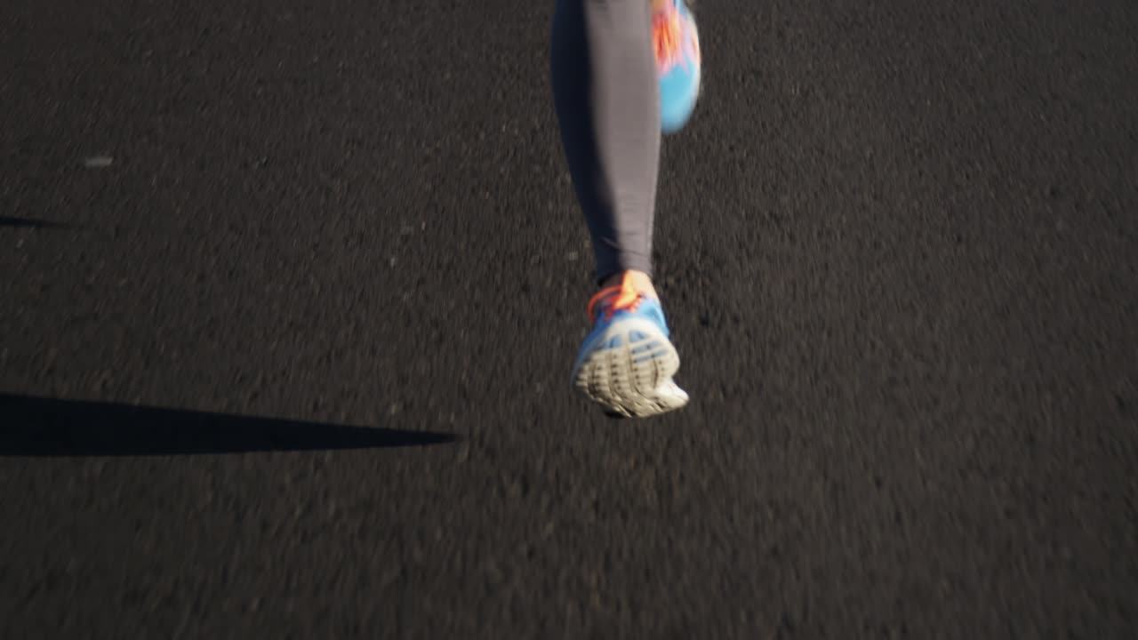
III – PRATICANDO A MISSÃO NA CIDADE HOJE

Slide 14
1. PREGUE O MESMO EVANGELHO EM LUGARES DIFERENTES.
DEVER HAVER DISPOSIÇÃO E FIDELIDADE DO CRISTÃO EM ANUNCIAR O EVANGELHO EM CENTROS URBANOS, EM VILAS RURAIS OU LUGARES DESÉRTICOS, PODE GERAR IMPACTO GLOBAL.

Slide 15
2. PREGUE O MESMO EVANGELHO PARA PESSOAS DIFERENTES.
DEVEMOS ESTAR DISPOSTOS A COMPARTILHAR O EVANGELHO COM QUALQUER PESSOA, SEJA ELA SIMPLES OU INFLUENTE, COM OUTRAS PRÁTICAS RELIGIOSAS OU COM UMA CULTURA PRÓXIMA OU DISTANTE DA NOSSA.

Slide 16

DESAFIO DA SEMANA

Slide 17

VOCÊ TEM ANUNCIADO O EVANGELHO DE JESUS, SEM ADAPTÁ-LO POR MEDO OU CONVENIÊNCIA?
APRESENTE A DEUS, EM ORAÇÃO, AO MENOS DUAS PESSOAS QUE VOCÊ SABE QUE PRECISAM OUVIR O EVANGELHO.
COLOQUE-SE À DISPOSIÇÃO DO ESPÍRITO SANTO PARA ANUNCIAR O EVANGELHO.

Slide 18


PRÓXIMO ESTUDO
LIDA E JOPE: OS SINAIS E A MISSÃO URBANA

Slide 19
+ CONTEÚDOS
@escolabiblicapromessista
www.editorapromessa.com.br
www.promesisstas.org/lb356

